Slide 1

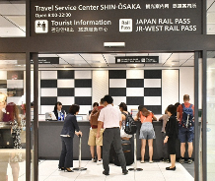

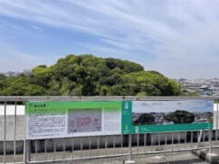
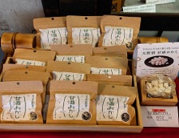

資料４ 都市像ごとの2023年度進捗状況（主要事業抜粋）
１．安全で安心して滞在できる24時間おもてなし都市
・観光客が安全で安心して旅行を楽しめる都市をめざし、旅行者の利便性向上、宿泊施設におけるおもてなし環境の整備等の取組みを推進している。 今後も、インバウンドの回復や国内外から多くの人々が訪れる2025年大阪・関西万博の開催も見据え、旅行者が安全・安心で快適に大阪のまちを楽しめるように、ハード・ソフト両面からのさらなる受入環境整備に取り組む。
府市
観光案内所運営事業
大阪駅・梅田駅周辺案内表示整備事業
府市
事業概要
来阪旅行者が多く、大阪府内各所への交通の基点となる主要ターミナル駅において、 旅行者の利便性・満足度の向上を目的として、トラベルサービスセンター（観光客が必要とするサービスをワンストップで提供するサービスセンター）を設置し、
観光案内機能の充実を図る。
多言語による観光案内、旅行時のトラブル等に関する総合相談（新大阪、大阪のみ）など、
観光客が必要とするサービスを提供する観光案内所（新大阪、大阪、難波）を運営する。
2023年度目標
各案内所の観光機能充実による来阪旅行者の利便性及び満足度の向上
進捗状況：計画どおりに進捗
〈相談件数〉（11月末時点）
トラベルサービスセンター新大阪：102,679件
トラベルサービスセンター大阪：445,301件
難波観光案内所：576,667件
〈各観光案内所営業時間〉
トラベルサービスセンター新大阪：8～22時
トラベルサービスセンター大阪：7～22時
難波観光案内所：9～19時
事業概要
鉄道事業者や地下街管理者とともに、大阪駅・梅田駅周辺における案内表示（サイン）の統一化を図るため、大阪・梅田駅周辺サイン整備検討協議会の運営を行うとともに、サイン整備に対する補助を行う。
2023年度目標
大阪駅・梅田駅周辺における来阪旅行者等の周遊性・利便性向上
進捗状況：計画どおりに進捗
2023年度：JR西日本所管エリアについて、整備着手済み
2024年度：2事業者整備予定
【整備前】
【整備後】
⇓
市町村等観光振興支援
府
事業概要
府内各地における観光振興事業を支援することで、府域全体への観光集客を促進させるとともに、地域の活性化に寄与することを目的に、市町村及び公的な団体が実施する旅行者の受入環境整備にかかる事業及び観光拠点の魅力向上のために実施する事業に対する補助を行う。
2023年度目標
府内市町村における観光振興の推進
府内市町村における旅行者の受入環境整備の促進
進捗状況：計画どおりに進捗
全８市町（大阪市、岸和田市、池田市、八尾市、大東市、箕面市、田尻町、河南町）12事業に対し交付決定。
府市
外国人旅行者の安全確保
多言語解説パネル
事業概要
① 外国人旅行者安全確保事業
災害時等に外国人旅行者自らが身を守るために必要な情報を入手できる環境をつくるとともに、
ホテル等との災害時の連携協定締結を進めることにより、災害時に外国人旅行者等が一時避難できる環境を確保する。
② 災害時多言語支援ウェブサイト・アプリ（Osaka Safe Travels）
災害時に外国人が必要とする災害や交通等の情報を多言語（12言語）で一元的に提供するウェブサイト・アプリ
「Osaka Safe Travels」の管理・運用を行うとともに、情報の充実や発信、普及促進に取り組む。
2023年度目標
① ・ 旅行者向けのリーフレットの配布拡大
・ 支援フロー及びガイドラインの周知
・ 大阪市をはじめとした府内宿泊施設との協定締結を促進
② ・ Osaka Safe Travelsの周知活動、医療機関位置情報など掲載情報の充実
進捗状況：計画どおりに進捗
① ・ 大阪市内６宿泊施設に協定締結に向けた働きかけを実施。
・ ガイドライン・リーフレットの配布・周知に向け、今年度刷新箇所を精査済み。
② ・ (公財)大阪府国際交流財団や市町村等と連携し、在住外国人も含め幅広く周知を継続。
・ ウェブサイト・アプリの適切な運用を行うとともに、医療機関情報検索サイトのリンクを掲載中。
地域ならではの観光資源を活用した商品開発
宿泊施設おもてなし環境整備促進事業
府
事業概要
宿泊施設（特区及び新法民泊施設を含む）における来阪旅行者のための環境整備に係る事業に対し補助を行うことにより、受け入れ対応の強化を図り、旅行者の宿泊需要への対応やリピーター確保につなげていく。
2023年度目標
府内宿泊施設への補助
おもてなし環境の整備
進捗状況：計画どおりに進捗
2023年８月 公募開始
2023年11月末時点
申請件数：37件、 申請総額：21,163千円、 交付決定件数：23件
１

Slide 2

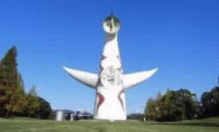
資料４ 都市像ごとの2023年度進捗状況（主要事業抜粋）
２．大阪ならではの賑わいを創出する都市
・夢洲でのIRを含む国際観光拠点形成をはじめとした世界第一級の文化・観光拠点形成・発信や、水と光のまちづくりといった大阪ならではの魅力創出等、各種プロジェクトを着実に推進している。今後も、2025年大阪・関西万博の開催を見据え、国際都市にふさわしい文化・観光拠点の形成や大阪の強みを活かしたさらなる誘客強化に取り組む。
府市
万博記念公園の魅力創出
2025年日本国際博覧会の推進
大阪魅力発信事業
府
府
事業概要
2025年日本国際博覧会(大阪・関西万博)の成功に向け、地元自治体として担うべき開催準備等を推進する。
2023年度目標
地元自治体として担うべき開催準備等を推進
進捗状況：計画どおりに進捗
〇会場整備・交通アクセスにおいて、2025年４月の開催に向け、
万博会場及び海外パビリオンの建設促進に向けた
施工環境の改善等、引き続き国や関係機関と調整を行っている。
〇機運醸成に向けた取組について
全国知事会や指定都市市⾧会での万博PRや、大阪府、千葉県、福岡市の連携による全国的な機運醸成の取組みを実施（通年）
「大阪・関西万博の成功に向けた機運醸成アクションプラン(ver2.0)」の策定(4月)
府域全体で官民一体となった機運醸成の取組みを推進する「地域連携タスクフォース」を万博推進局に設置(4月)
博覧会協会・経済界・府市が一つになり、効率的・戦略的に活動するため、博覧会協会に「機運醸成委員会」を設置し、「機運醸成行動計画ver.1」を策定(6月)
PR重点期間において開幕500日前イベントなど万博PRイベントや市内10エリアにおける沿道バナーフラッグの掲出等シティドレッシングの実施（10月～12月）
〇参加促進に向けた取組について
大阪・関西万博ボランティアについて、７月に運営等業務にかかる委託契約を締結。活動内容の具体化に向け、博覧会協会及び交通事業者等と調整をするとともに、2024年1月中の募集開始に向けて、応募システムの構築など、準備を進めている。
自治体参加催事について、府内市町村及び府市部局（区役所含む）へ意向調査及びヒアリングを行い、博覧会協会へ催事の企画案（概要）を６月に提出。府内すべての市町村で構成する「市町村催事参加委員会」を７月に設置。府と府内市町村が連携した催事の実施をめざし、博覧会協会と調整を進めている。
事業概要
2025年日本国際博覧会を大阪の魅力を世界に発信する絶好の機会と捉え、落ち込んでいるインバウンド需要の回復と大阪への観光等誘客の促進を目的に、大阪府内の魅力ある観光資源等を活用したプロモーション動画を海外へ発信する。
2023年度目標
大阪の魅力を発信する動画の配信を実施
進捗状況：計画どおりに進捗
2022年度 事業開始
2023年10月に事業者と契約締結
2023年10月から海外への動画配信開始
機運醸成に向けて継続したプロモーションが課題
事業概要
① 万博記念公園駅前周辺地区活性化事業
大規模アリーナを中核とした大阪・関西を代表する新たなスポーツ・文化の拠点づくりを推進する。世界最先端の機能を有するアリーナと、アリーナを中核とした周辺施設が相乗効果を発揮し、大阪・関西、ひいては西日本の成長、発展の起爆剤となることをめざす。
② EXPO'70パビリオン別館の建設
太陽の塔初代黄金の顔等、1970年大阪万博のレガシーを中心に常設展示を行うほか、屋内イベントが開催できるスペースと機能を備えたEXPO’70パビリオン別館を建設。展示内容等について、万博公園運営審議会の意見を聴取するなど充実を図る。
2023年度目標
① 環境アセスメント開始
② EXPO'70パビリオン別館オープン
進捗状況：計画どおりに進捗
① 2021年5月 事業予定者（三菱商事都市開発株式会社、
Anschutz Entertainment Group, Inc.、関電不動産開発株式
会社 共同企業体）の決定
2021年11月 地元自治会意見交換会を実施
2023年７月 事業予定者と基本協定書を締結
2023年度 環境アセスメントの具体的な協議を開始
② 2021年12月 契約締結（建築工事）
2022年５月 契約締結（展示設計・修復・設置）
2023年８月 EXPO'70パビリオン別館オープン
IRの推進
府市
大阪城・大手前地区の魅力向上
事業概要
夢洲において、大阪・関西の持続的な経済成長のエンジンとなる世界最高水準の成長型ＩＲの実現をめざす。
2023年度目標
区域認定後に実施協定の締結を行い、開業に向けた取組みを進めていく。
進捗状況
2022年４月：区域整備計画の認定の申請
2023年４月：区域整備計画の認定（国）
2023年９月：IR関連協定等の締結
2023年12月：液状化対策工事の着手
今後の予定（想定）※
2024年 夏頃：IR準備工事の発注及び着手
2025年 春頃：IR建設工事の発注及び着手
2030年 夏頃：工事の完了
2030年 秋頃：ＩＲ施設の開業
※ 工程が最も早く進捗した場合の想定
府市
事業概要
① 大阪城公園の魅力向上
2015年度に導入した大阪城公園PMO事業を推進し、民間活力を活用した公園の新たな魅力を創出する。
② 豊臣石垣公開事業
初代大坂城の石垣を掘り起こし、公開施設の整備、「特別史跡大坂城跡保存管理計画」の推進、文化財の整備・活用を行い歴史拠点を創出する。
③ 難波宮跡公園の整備
2025年大阪・関西万博開催に向け、「史跡難波宮跡附法円坂遺跡整備基本計画」に示された短期計画の早期実現をめざす。事業者公募により、難波宮跡公園の整備及び管理運営を実施し、ハード・ソフト両面からの魅力向上を行う。
2023年度目標
① PMO事業者による、大阪城公園の適正な管理運営を年間を通じて実施
② 豊臣石垣公開施設の建設工事を計画に沿って着実に実施
③ 公募により事業者を選定し公園整備に着手
進捗状況：計画どおりに進捗
① ・ PMO事業者による適正な管理運営の実施、イベント開催などにより、エリアの魅力を継続的に維持・向上
② ・ 2025年春の豊臣石垣公開施設オープンをめざし、施設整備工事、遺構モニタリング を実施
③ ・ 2021年度 難波宮跡公園北部ブロックの公園整備及び南部ブロックの管理運営事業者の公募を実施
・ 2022年8月 事業者決定。整備着手に向けた協議・契約締結等を実施
・ 2022～2024年度 公園整備・完成
2

Slide 3

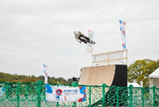
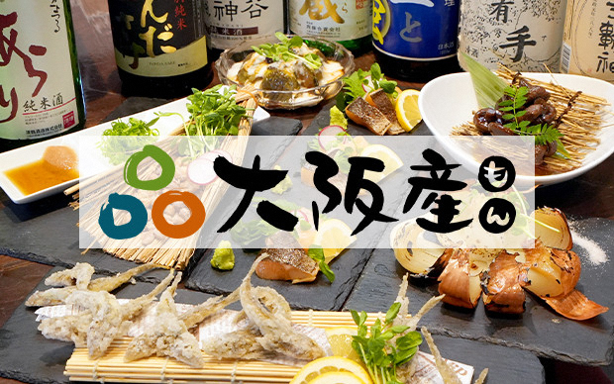
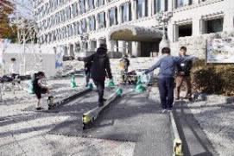
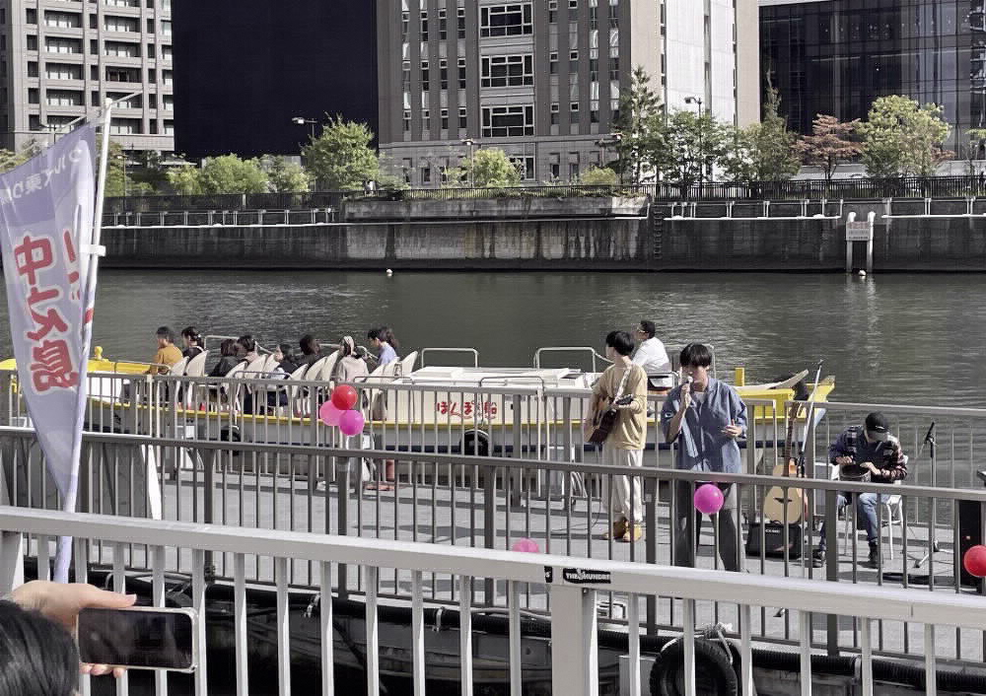
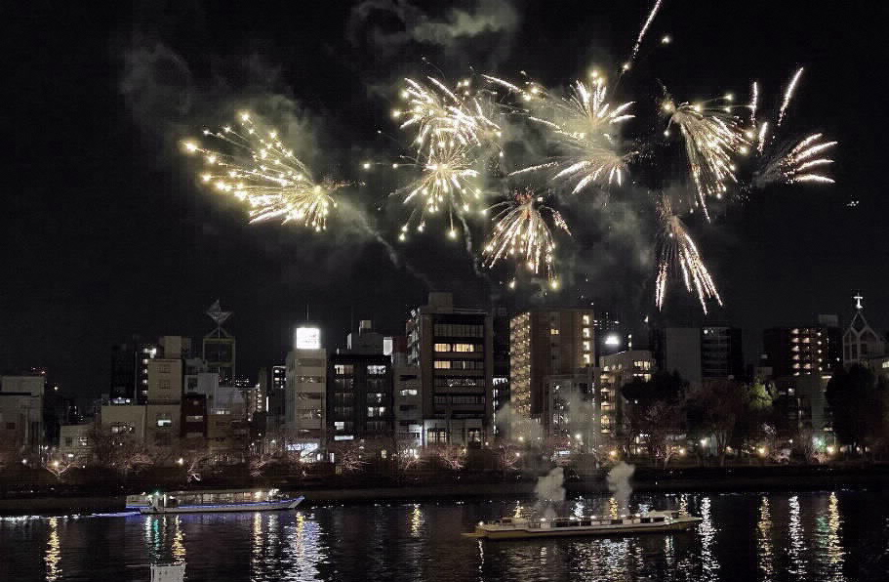
資料４ 都市像ごとの2023年度進捗状況（主要事業抜粋）
２．大阪ならではの賑わいを創出する都市
大阪の食の魅力の発信
府市
百舌鳥・古市古墳群世界遺産保存活用事業
水都大阪
府
府市
事業概要
① 「食」のブランディングに向けた取組み
大阪観光局において、大阪商工会議所と共に「食創造都市 大阪推進機構」の活動を通じて世界における「食のまち・大阪」を発信し、食に関する事業を通じて大阪の「食」ブランディングに向けた取組みを推進する。
② 大阪産（もん）グローバルブランド化推進
大阪産(もん)・大阪産(もん)名品等のPRや販路拡大、付加価値の高い商品等開発を促進するとともに、伝統や特徴のある一次産品・加工食品など「大阪の食」の魅力を発信し、大阪産(もん)・大阪産(もん)名品等のブランド力向上と購入機会の拡大を図る。
③ 民間との連携による食の魅力発信（食を活用した観光魅力開発事業）
民間事業者等との連携により、大阪の食の魅力を活用した新たな大阪ならではの観光コンテンツを開発し、上質で特別感のある食の魅力を発信することで、旅行者の誘致および観光消費の拡大を図る。
2023年度目標
①体験商品の販売実績20件
② 大阪産(もん)ロゴマーク使用許可件数 1,140件
③ 民間事業者等との連携により、大阪の食の魅力発信を継続実施
進捗状況：計画どおりに進捗
① 食の魅力を掲載するサイトを制作。食体験メニューを24商品造成。
② ・ 大阪産(もん)ロゴマーク使用許可件数 1,268件(11月末時点)
・ ６次化に取組む事業者数（0件）人材育成研修・交流会（3回）大阪産
(もん)PRイベント(18回)
・ PRイベントの開催、SNSの活用等、大阪産(もん)の魅力発信に努めている。
③ ・食を活用した着地型観光コンテンツ「あじわい大阪」のプログラムを造成し、2022
年11月より販売を開始。
・４件のプログラムを実施。（11月末時点）
事業概要
世界遺産「百舌鳥・古市古墳群」について、「世界遺産条約」に基づく義務を果たすため、資産の保存・活用の取組みや資産の価値と魅力を発信する取組みを、大阪府、堺市、羽曳野市、藤井寺市が一体となり進める。
2023年度目標
〇 資産の保存・活用の取組み
継続的に実施
〇 魅力発信の取組み
・海外メディア（NYタイムズ）を活用した記事の制作及び広告配信（海外メディア
サイト内およびYouTube）を実施
【広告配信】（海外メディアサイト内）ネイティブ広告（20万回以上）
（YouTube）ターゲティング広告（50万回以上）
進捗状況：計画どおりに進捗
〇 資産の保存・活用の取組み
・ 資産の水質調査及び墳丘調査を実施中
〇 魅力発信の取組み
・電子版NYタイムズへのPR記事・周遊動画掲載（1月配信）
・YouTubeでのターゲティング広告を実施(3回)（第１回配信：R5.12.22～
R6.1.4）
・NYタイムズページ内でのネイティブ広告を1月下旬より実施（20万回目標）
事業概要
① 水辺の魅力空間づくり
舟運をはじめ水辺も楽しめる観光メニューが集結するターミナルの整備、水辺魅力の向上や、舟運活性化に資する空間・景観整備を行う。
② 水都大阪コンソーシアム事業
「水と光の首都大阪」の実現に向けて、府・市・経済界等による公民共通のプラットフォームである「水都大阪コンソーシアム」において、水辺魅力創出や舟運活性化、ブランディング、観光、安全安心を推進する。
③ 夜間景観における水辺の魅力向上
中之島夜間景観の質の向上と永続化に向け、新たなライトアップ施設の設置や既存施設の更新を実施する。
2023年度目標
① 水辺魅力の向上や、舟運活性化に資する空間・景観整備等を実施
② 万博を契機に新たな船着場の活用等による乗船機会の創出
水都大阪のファンづくりとブランディングのさらなる強化
③ 官民連携によるワーキングでの各種検討
端建蔵橋のライトアップ詳細設計の実施
進捗状況：計画どおりに進捗
① 【中之島ゲートターミナル】
2023年6月 にぎわい施設を整備する民間事業者の決定
2023年度12月 船着場整備工事に発注手続き開始
【兵庫連携】
2024年1月 大阪・神戸間の航路の実現に向けたモニタークルーズの社会実
験を実施
【東横堀川】
本町橋～農人橋間（右岸側）空間整備等
（右岸側）2022年度 契約、着手（2023、2024年度工事、2024年度完
成予定）
【水と光を活かした魅力創出】
万博開幕時の景観創出に向けた周辺環境調査及び実証実験を実施中
② 万博インパクトを活用した、水辺のにぎわい創出や舟運の活性化に向けた
取組みの実施
〇 四季の水辺ならではの魅力を活かした水都大阪ウイークの実施
（夏：7/29～8/20、秋：10/7～9、冬：11/30～12/25）
〇 水上ミニ花火
（４～12月の第４金曜日（原則）及び万博開催2年前と500日前の計10回）
③ 2023年3月 端建蔵橋のライトアップ基本設計完了
「いのち輝く」スポーツ都市大阪創出事業
府市
事業概要
万博を契機として、大阪に多くの人を呼び込むスポーツツーリズムを展開することで、スポーツを中心とした大阪の都市魅力の向上・地域活性化を図り、万博の「いのち輝く」をテーマとしたスポーツ都市大阪の形成に取り組むことで、府市連携して大阪の成長を加速させていく。
2023年度目標
・イベント参加者数 約24,000人
・イベント参加者の満足度・万博認知度向上80％以上
進捗状況：計画通りに進捗
○イベント実施状況（予定含む）
・2023年5月28日
トライアスロンネクスポ 大阪城公園太陽の広場
・2023年10月14日
アーバンスポーツネクスポin万博記念公園
・2023年11月18日、19日
おおさかネクスポ2023inてんしば
・2023年11月26日
おおさかネクスポ2023in中之島
・2023年12月10日
アーバンスポーツネクスポinららぽーと堺
その他、既存アーバンスポーツ施設を活用した出前型イベントを実施（計3回）
秋の水都大阪ウイーク
冬の水都大阪ウイーク
3

Slide 4

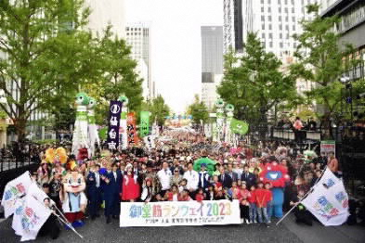

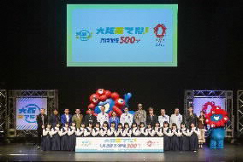

資料４ 都市像ごとの2023年度進捗状況（主要事業抜粋）
２．大阪ならではの賑わいを創出する都市
大阪・光の饗宴
国内外の人々を惹きつけるキラーコンテンツの創出
府市
府市
事業概要
「御堂筋イルミネーション」、「OSAKA光のルネサンス」、地域団体等が展開するエリアプログラムを一体的に展開して、
都市魅力の創造・発信や都市ブランドの向上を図る。
2023年度目標
都市魅力の創造・発信や都市ブランドの向上を図るため、大阪・光の饗宴を実施
進捗状況：計画どおりに進捗
〇 「大阪・光の饗宴」を2023年11月3日～2024年1月31日まで実施し、
都市魅力の発信やブランドの向上を図った。
・ 「御堂筋イルミネーション」 2023年11月3日～12月31日まで実施
・ 「OSAKA光のルネサンス」 2023 年12月14日～12月25日まで
（ただし11月3日～12月31日まで一部点灯）実施
事業概要
国内外の人々を惹きつけるキラーコンテンツを実施し、大阪の魅力を全世界に強力に発信することで、多くの方々を大阪に誘客する起爆剤となるプロモーションイベントを開催するとともに万博の機運醸成を図る。
2023年度目標
大阪のシンボリックなエリア（御堂筋、中之島、水の回廊など）において
話題性のあるキラーコンテンツを実施
進捗状況:計画どおりに進捗
・ 2023年11月3日に御堂筋ランウェイ2023を開催
・ エンターテインメント、日本文化、パフォーマンスなど非日常的なオンリーワン
コンテンツを実施することで、大阪の魅力を広く発信（来場者数約30万人）
〈主なプログラム〉
・ GENERATIONS開幕スペシャルパフォーマンス
・ アンミカ・中条あやみらによる万博ユニフォームファッションショー
・ MISIAスペシャルプログラム
御堂筋イルミネーション
御堂筋ランウェイ2023の様子
３．多様な楽しみ方ができる周遊・観光都市
・観光客が府内各地を訪れ食やスポーツなどを楽しめる都市の実現をめざし、マイクロツーリズムを起点とする国内からの誘客強化に取り組んでいる。今後も、府内の魅力的なコンテンツの発掘や磨き上げにより、府域の周遊性を高めていくとともに、インバウンド獲得に向けた取組みを進めていく。
大阪デスティネーションキャンペーン推進事業
府市
府市
大阪来てな！キャンペーン （大阪の観光資源の強みを活かした集客・周遊事業）
大阪観光局運営事業
府市
事業概要
ＪＲ6社（北海道・東日本・東海・西日本・四国・九州）と連携した全国規模の観光キャンペーンに取り組むことにより、大阪・関西万博の機運醸成、国内観光誘客促進および観光消費の拡大を図る。
2023年度目標
キャンペーン実施のための推進体制の立ち上げおよび推進
スケジュール
・2023年度：推進協議会の立ち上げ
・2024年度：プレキャンペーン・全国宣伝販売促進会議の実施
・2025年度：本キャンペーンの実施
・2026年度：アフターキャンペーンの実施
進捗状況：計画どおりに進捗
・2023年8月28日に推進協議会を設立。
・2024年度の全国宣伝販売促進会議・エクスカーションに向けて、観光素材の
集約ためにWGを設置し検討を実施。
・2024年度のプレキャンペーンでのオープニングイベントの内容について調整中。
事業概要
2025年大阪・関西万博を見据え、街並み、歴史・文化芸術、祭、食、エンタメなどの大阪の強みを活かしたイベント等の実施により、大阪への集客・府内周遊の促進及び万博の機運醸成につなげる。
【集客企画の実施】
大阪市内エリア及び北摂、北河内、中河内、南河内、泉州の5エリアで、
国内外から注目され集客が期待できるイベント等を実施
【周遊促進企画の実施】
上記５エリア内の観光スポットを訪問し、楽しんで周遊していただける企画を実施
2023年度目標
① 集客・周遊イベントの参加者延べ10万人
（うち５エリアで実施する集客企画の参加者延べ２万人）
② ５エリアで実施する周遊企画の参加者延べ４千人
進捗状況：計画どおりに進捗
・ 2023年9月9～24日 音食キッチン（OSAKA FOOD LAB)
・ 2023年9月16～24日 大阪逸品広場（JR大阪駅）
・ 2023年11月3日 御堂筋オータムパーティー2023（大阪市御堂筋）
・ 2023年11月23～26日 中之島アニメBOX（大阪市中央公会堂）
・ 2023年11月23・25日 NAKANOSHIMA CIRCUIT（大阪市中央公会堂周辺）
・ 2023年11月25～26日 TOY BOX @門真（海洋堂ホビーランド）
・ 2023年11月25日～2月29日 大阪来てな！キャンペーン×GENERATIONS～声で巡る大阪～
（北摂・中河内エリア）
・ 2023年11月30日 大阪来てな！万博開催500日前イベント（NHK大阪ホール）
・ 2024年２月12日 大阪来てな！TRAIN DAYS(JR大阪駅）
・ 2024年２月24日 大阪来てな！TRAIN DAYS in 吹田総合車両所(JR西日本吹田総合車両所)
・ 2024年３月 食や歴史などをテーマとしたイベント等を実施予定
事業概要
大阪観光局において、新たな観光関連産業の振興や地域の活性化、効果的なプロモーションや地域と連携したMICE誘致などの事業に取組み、来阪宿泊数等を増加させることで、新たな観光関連産業の振興や地域の活性化につなげ、経済効果の向上を図る。
2023年度目標
観光地域づくり法人としての事業推進
進捗状況：計画どおりに進捗
〈マーケテイング事業〉
・ 府内6市に対してコンサルティングを実施しコンテンツを造成。
来年度に向けて約20市町に支援を提案
〈観光アプリの開発〉
・ 2023年3月リリースし、ダウンロード数増加に向けプロモーション
を実施
〈府域周遊の取組〉
・大阪府内市町村観光担当者と旅行会社等による地域の観光
資源の活用に向けた商談会を実施
万博開催500日イベント
4

Slide 5
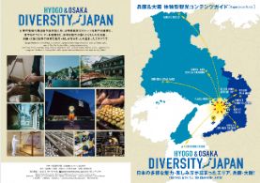

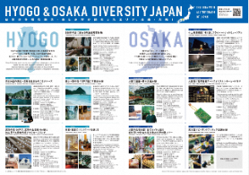
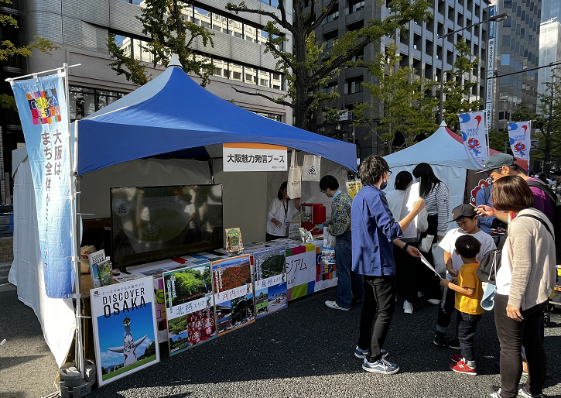
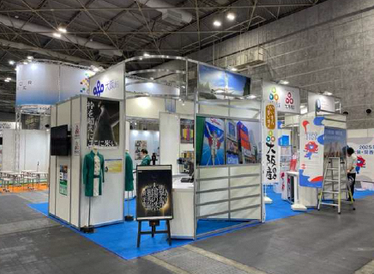
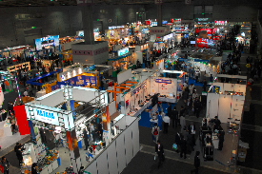
資料４ 都市像ごとの2023年度進捗状況（主要事業抜粋）
３．多様な楽しみ方ができる周遊・観光都市
観光コンテンツ造成事業
府
大阪ミュージアム推進事業（地域魅力発信事業）
府
事業概要
観光分野における兵庫・大阪の連携を進め、世界有数の広域観光エリアを形成し、2025年大阪・関西万博の開催時における県内・府内への滞在、周遊促進につなげるため、兵庫・大阪がもつ多彩な観光資源等を活かした新たな「観光コンテンツ」及びそれらをつなぐ「広域周遊モデルコース」を造成することにより、兵庫・大阪エリアの広域周遊の促進を図る。
2023年度目標
・来訪者の満足度：80％
・再訪意向：60％
進捗状況：計画どおりに進捗
〇観光コンテンツの造成
・2023年10月
新規観光コンテンツを10件造成（兵庫県５件・大阪府５件）し、
順次OTAサイトへ掲載開始
・2023年10月26日～29日
ツーリズムEXPOジャパン（TEJ）大阪府ブースにてパネル展示・リーフレット
配布を行い、上記新規観光コンテンツをPR
〇広域周遊モデルコースの造成
・2024年2月中旬頃
上記の新規観光コンテンツと既存の体験コンテンツ等をテーマ別に組み合わせ、
万博来場者を想定した、６本の広域周遊モデルコースを造成
事業概要
大阪のまちの魅力を国内外に発信するため、周遊ルート及びその周辺のミュージアム登録物の認知度向上を図り、誘客を強化する。
「DISCOVER OSAKA」の配布のほか、民間企業等と連携し、PRブースの出展や情報発信を実施し、誘客を強化する。
2023年度目標
「DISCOVER OSAKA」を活用した情報発信
進捗状況：計画どおりに進捗
民間連携及びブース出展等により幅広くPRを実施。
（ 「DISCOVER OSAKA」（日本語版・多言語版）の活用）
・観光案内所、空港、宿泊施設等で約19,000部配布。
（民間連携）
・武庫川女子大学経営学部と連携し、観光スポット・施設の魅力を発信する
プロジェクトの実施
・JAL 大阪(伊丹)-女満別線就航記念イベントへの協力
（情報発信）
・ ブース出展等 5件
・ SNS等の発信 188件
イベントでの魅力発信ブース
４．世界水準のMICE都市
・MICE市場は依然として回復途上ではあるが、多様な人々が訪れ、集い、交流する活気あふれる都市をめざし、大規模展示会の継続開催支援をはじめ、国際会議の誘致などに取り組んでいる。今後も交流人口の増加やビジネス、 イノベーションの機会創出等に向け、2023年３月に策定した「大阪MICE誘致戦略」に基づき取り組んでいく。
府市
MICE推進に向けた取組み
ツーリズムEXPOジャパン2023開催支援事業
府
事業概要
MICEの開催を通じた観光消費の拡大を図るとともに、大阪に集積する産業分野を活かしたビジネスやイノベーションの機会を創出する
ため、官民が一体となって戦略的にMICE誘致を展開するとともに、大阪におけるMICE受入体制の充実を図る。
2023年度目標
・ハイブリッド開催支援事業を利用した主催者のうち、本助成制度が大阪でのMICE開催の判断要素の一つになったと回答した割合70％以上
・万博と連動した国際会議の開催支援件数4件
進捗状況：計画どおりに進捗
・MICE ハイブリッド開催支援助成金
募集開始:2023年4月23日 交付申請件数:6件
・万博を契機としたOSAKA国際会議助成金
登録受付開始:2023年6月27日～ 登録件数:8件
・MICE関連事業者及び大阪観光局で構成するTeam OSAKA MICEにより、
主催者等に向けた誘致・創出の働きかけを継続して実施
事業概要
ツーリズムEXPOジャパンにおいて、レセプションや特設ステージでイベントを実施するとともに、特設コーナーを活用した兵庫県との共同出展を行い、大阪・関西万博の魅力や兵庫県との広域観光エリアとしての観光ＰＲを実施する。
2023年度目標
大阪・関西万博の魅力発信。
兵庫県との広域観光エリアとしての観光ＰＲの実施。
進捗状況：
・ 2023年10月26日～29日 インテックス大阪にて開催。
・ウェルカムレセプションでの魅力発信・トッププロモーションの実施
万博応援音頭、特別公演（ユニバーサル・スタジオ・ジャパン）
大阪府知事によるトッププロモーション（開催地挨拶、兵庫・大阪連携の紹介）
・ブース出展
大阪の観光コンテンツPR
大阪・関西万博、大阪産（もん）のPR
兵庫県（ひょうご観光本部）、大阪観光局のブースと連携したクイズラリー
兵庫県マスコット「はばタン」と大阪府広報担当副知事「もずやん」との写真撮影、広域周遊コースのPR
提供：大阪観光局
5

Slide 6

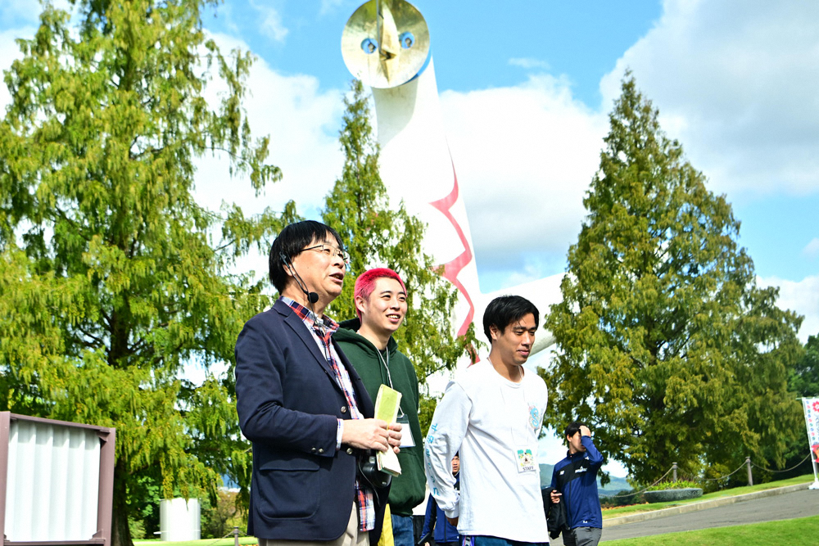
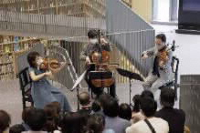
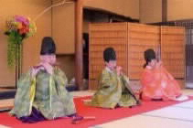
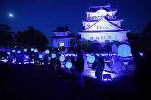
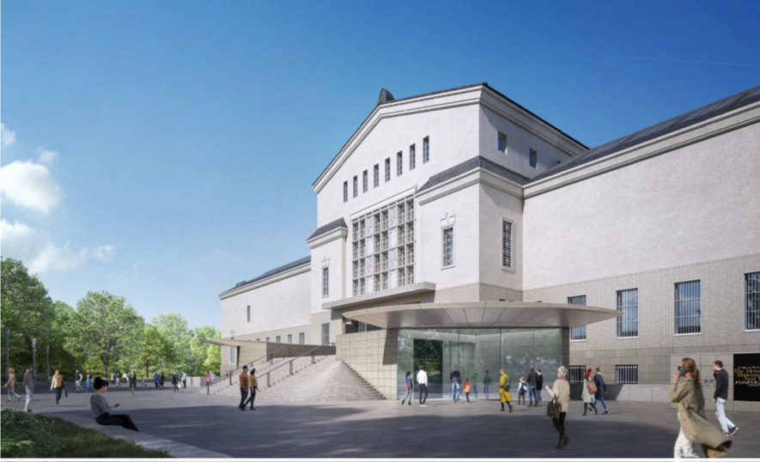
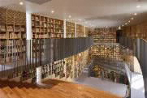
資料４ 都市像ごとの2023年度進捗状況（主要事業抜粋）
５．大阪が誇る文化力を活用した魅力あふれる都市
・国内外に情報発信していくことにより、大阪の魅力を高め、多くの人々が大阪に集い交流する都市をめざし取り組んでいる。今後も、文化芸術に対する支援の充実や大阪の文化力および都市の魅力のさらなる向上に取り組んでいく。
芸術文化による大阪の魅力向上
府市
市
大阪国際文化芸術プロジェクト
事業概要
① 大阪クラシック
御堂筋や中之島エリアで無料または低料金のクラシックコンサートを通じて、市民やビジターが気軽に第一級の芸術を楽しむ機会を提供するとともに、大阪ならではの芸術文化イベント開催により都市魅力の向上を図る。
② 大阪アジアン映画祭
優れたアジア映画の鑑賞機会を市民に提供すること及び大阪での映像制作活動の促進を支援すること等を通じて、映像文化の裾野を広げ、芸術文化にあふれる大阪を国内外に発信する。
③ 文楽を中心とした古典芸能振興
大阪の誇る文楽を中心とした上方の古典芸能に触れる機会を市民に提供することにより、文楽をはじめとする古典芸能の振興を図る。
④ 大阪市芸術活動振興事業助成
団体・個人が行う芸術文化活動を公募し、アーツカウンシルの審査を経て、これらの事業経費の一部に対して助成を行う。
2023年度目標
① 集客人数：71公演 42,000人、観客満足度：70％以上
② 上映動員数：10,000人
③ 古典芸能公演等 視聴者数：17,500人/年
④ 特別助成申請件数：45件以上
アンケートなどによる本事業の活用による新たな取組みへの
チャンレンジ件数及び目的達成した件数80％以上
進捗状況：計画どおりに進捗
①・ 2023年9月10日～16日 「大阪クラシック2023」開催。
・ 有料公演：22公演、 無料公演：38公演 合計60公演 約25,000人
② 2024年３月上旬 「第19回大阪アジアン映画祭」開催予定映画祭に向け、準備を実施中
③ 2023年7月から事業開始。2024年３月まで引き続き実施予定。
2023年10月13日（金）、14日（土）「中之島文楽」開催。
開催を予定したものについては、延期・中止等することなく実施している
④（特別助成）申請件数111件、採択件数30件
（一般助成：上期）申請件数104件、採択件数67件
（一般助成：下期）申請件数137件、採択件数72件
事業概要
大阪・関西万博に向けた文化芸術活動の活性化や文化芸術の魅力発信のため、大阪府市が連携し、各種公演やアート展等の文化芸術プログラムを実施。2025年度の大規模な文化芸術祭の開催につなげる。
2023年度目標
・大阪・関西万博に向け、大阪の文化芸術活動を盛り上げ、地域経済の活性化を図る。
進捗状況：計画どおりに進捗
・プログラム公演数：14公演（11月末時点）
大阪文化資源魅力向上事業
府
事業概要
府内各地の神社仏閣等の日本遺産・文化財等の文化資源を舞台に、大阪が誇る多彩で豊かな文化芸術プログラムを実施し、地域の魅力を図るとともに、その魅力を発信する。
2023年度目標
・府内各地の文化資源の魅力向上・発信
進捗状況：計画どおりに進捗
・市立枚方宿鍵屋資料館にて華道と雅楽等の公演を実施
・岸和田城（八陣の庭）にて光のアートインスタレーションを実施
大阪クラシック ©飯島隆
大阪市立美術館の魅力向上
市
事業概要
美術館として必要な機能強化と利用者サービス向上のための抜本的改修を行い、2024年度中のリニューアルオープンをめざす。
2023年度目標
実施設計に基づき改修工事を実施
進捗状況：計画どおりに進捗
・ 2022年度～2023年度 改修工事 ・ 2025年3月リニューアルオープン
６．あらゆる人々が文化を享受できる都市
・アーティストや文化芸術団体等の活動支援など、あらゆる人々が、大阪の様々な場所において、これまで以上に創作活動に参加でき、鑑賞体験できる都市をめざし取り組んでいる。 引き続き、あらゆる人々が等しく、文化芸術を鑑賞、参加、創造できる環境の整備と、次世代へと継承される都市をめざし取り組んでいく。
大阪文化芸術創出事業（活動支援補助金）
府市
こども本の森 中之島運営事業
市
事業概要
新型コロナウイルス感染症により、舞台公演等の文化芸術活動に影響を受けたアーティストや文化芸術団体等の活動を支援する
ため、大阪府市が連携し、公演等の実施にかかる会場使用料を補助する。
2023年度目標
新型コロナウイルス感染症の影響を受けたアーティスト等の活動の促進
進捗状況：計画どおりに進捗
・ 2023年7月から12月に実施する事業を支援
・ 交付決定件数：904件（分野：音楽、落語、演劇、美術、漫才、舞踊等）
事業概要
大阪市が寄附を受けた建物「こども本の森 中之島」について、子どもたちが文学を中心とした良質で多様な芸術文化に触れること
ができる機会を提供する、新たな魅力をもった施設として運営する。
2023年度目標
来館者満足度80％以上
進捗状況：計画どおりに進捗
・ 来館者満足度92％（2023年12月調査実施）
・ 2020年７月５日に開館し、令和５年３月末までに約24万人が来館した（2023年3月末時点）
6

Slide 7
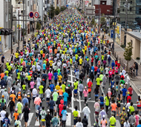
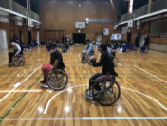
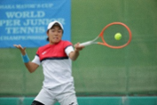
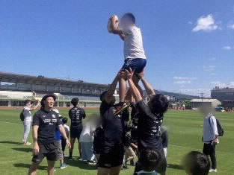
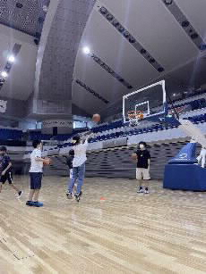
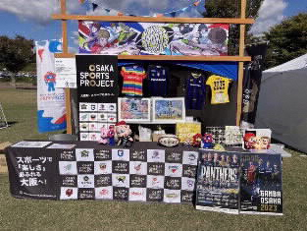
資料４ 都市像ごとの2023年度進捗状況（主要事業抜粋）
７．世界に誇れるスポーツ推進都市
・世界的なトップアスリートのパフォーマンスを「みる」機会を創出し、府民・市民に夢と希望を与えることができる活力のある都市をめざし取り組んでいる。今後も、スポーツの感動やすばらしさを様々な形で提供し、世界に誇れるスポーツ推進都市をめざし取り組んでいく。
国際競技大会、イベント等の誘致・開催
大阪マラソン開催事業
オリンピアン・パラリンピアン等トップアスリートの派遣
市
府市
府市
事業概要
大阪のブランド力を活用して国際競技大会などを誘致し、トップアスリートの競技を直接観戦し、スポーツの感動や興奮を体験できる機会を提供する。
2023年度目標
テニス競技大会観客数：30,000名
進捗状況：計画どおりに進捗
2023年10月7日～10月15日に
ＩＴＣ靱テニスセンターにて
「大阪市長杯2023世界スーパージュニアテニス選手権大会」を開催。（観客数：11,000名）
事業概要
大阪マラソンは、参加ランナーが大阪の名所を駆け抜け、大阪の元気や都市魅力を国内外に発信する新しい「お祭り」として2011年にスタートしたが、2022年2月27日開催の第10回大会から、「びわ湖毎日マラソン」と統合し、オリンピック等の代表選考レースとしての機能を併せ持つ大会として開催し、トップランナーも参加する大会となった。今後、さらなる魅力づくりに取り組むとともに、大会の国際化を推進することにより、世界トップレベルの市民マラソンをめざし、大阪の都市魅力を国内外に発信していく。
2023年度目標
海外ランナーエントリー数：3,000人
進捗状況：計画どおりに進捗
・大阪マラソン開催予定日：
2024年２月25日
・海外エントリー数：6,965人
・海外ランナー募集の専用サイトを
更新し、エントリー数増加のため
海外ランナーのペア・グループでのエントリーをできるようにエントリー方法を
改善した。
・120以上の国と地域の長距離レースで構成される団体（AIMS）の
広報誌で大阪マラソンの紹介を掲載した。
事業概要
① オリンピアン・パラリンピアン派遣事業／トップアスリート小学校ふれあい事業
オリンピアン・パラリンピアンを府内の小学校、支援学校に派遣し、実技等を通じて東京2020大会後のレガシーの創出を図る。また、在阪スポーツチームと連携し、トップアスリートとの直接的な触れ合いを通じて、子どもたちと
スポーツのすばらしさや感動を共有し、スポーツに対する関心の向上を図る。
② トップアスリートによる「夢・授業」事業
オリンピック等の世界大会に出場したトップアスリートや大阪をホームタウンにしている国内トップリーグに所属する
アスリートが講師として、大阪市立の小学校を訪問し、講話や実技指導を通じて、子どもたちの「夢」や「目標」を育み、スポーツへの興味関心を高める。
2023年度目標
① オリンピアン・パラリンピアン派遣：18回程度
トップアスリートふれあい事業：150校
② 「来年度も夢・授業を活用したいと思ったか」の評価が
５段階評価中平均４以上
進捗状況：計画どおりに進捗
① 2023年7月の水泳を皮切りに、順調に派遣ができている。
オリンピアン・パラリンピアン派遣事業：全18回実施
トップアスリートふれあい事業を123校実施（予定含む）
② 2023年5月～2024年3月：トップアスリート等による「夢・授業」を182校で計191回実施予定。
12月末時点で164回実施
８．健康と生きがいを創出するスポーツに親しめる都市
・スポーツイベントを通じて更なるスポーツに親しむ機会を提供するとともに、第3次大阪府スポーツ推進計画、第2期大阪市スポーツ振興計画に基づく各種事業を着実に推進している。引き続き、年間を通じて様々なスポーツを「する」「ささえる」健康で活力のある都市をめざし取り組んでいく。
大阪スポーツプロジェクト推進事業
舞洲スポーツ振興事業
府
市
事業概要
スポーツによる都市魅力の向上につなげるため、在阪スポーツチーム等と一体となって、大阪スポーツコミッション(OSAKA SPORTS
PROJECT)を設立し、スポーツツーリズムの推進を図る。
2023年度目標
プロスポーツとの連携したイベントの実施数：30回以上
進捗状況：計画どおりに進捗
・ 民間企業や市町村との連携により、スポーツツーリズムの推進や生涯スポーツの振興に
取り組んでいる。
・ 市町村や企業等が実施する参加型スポーツイベントに、 11月末時点で45回参画した。
主な取組み
・2023年6月3日（土）HIRAKATA SPORT EXPO
バレーボール体験（パナソニックパンサーズ）、ラグビー体験（花園近鉄ライナーズ）、
卓球・デジタル卓球体験（日本ペイントマレッツ）ハンドボール体験（大阪ラヴィッツ）
・2023年9月2日（土）、3日（日） おおきに祭り
卓球・デジタル卓球（日本ペイントマレッツ）、スローターゲット（大阪ラヴィッツ）
事業概要
大阪市と舞洲を拠点に活動するプロスポーツチームが中心となり、情報発信、イベント、人材育成等のスポーツ振興事業を実施し、都市魅力の向上を図る。
2023年度目標
スポーツの振興に繋がっていると感じている市民の割合：70％
進捗状況：計画どおりに進捗
・ スポーツの振興に繋がっていると感じている市民の割合：90％
（2023年）
・ ４月１日 エイプリルフール企画実施
・ ４月中旬 SDGｓ副読本制作
・ ７月～９月 舞洲スポーツカレッジ事業開催
・ ８月２日～４日 スポルテック2023出展
・ ９月24日 キッズスポーツアカデミー舞洲実施
・ ９月～２月 スポーツビジネスコンテスト開催
7

Slide 8
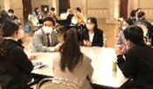
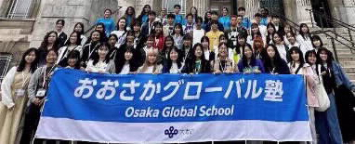
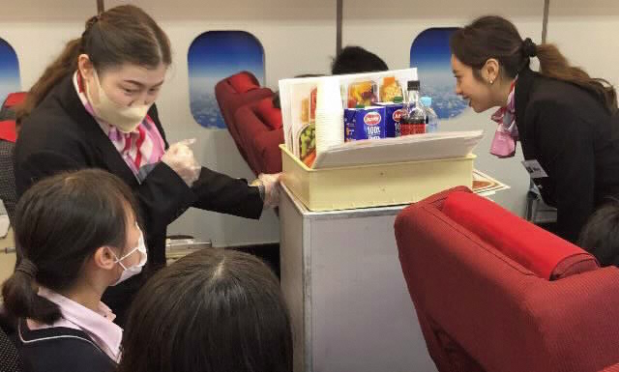


資料４ 都市像ごとの2023年度進捗状況（主要事業抜粋）
９．大阪の成長を担うグローバル人材が活躍する都市
・国内外の若者に学びの場を提供し、世界で活躍できる人材を育てる都市をめざし取り組んでいる。今後も、国内外の高度人材の育成及び大阪での活躍支援に取り組んでいく。
おおさかグローバル塾/グローバル体験プログラム
外国人留学生就職支援事業
府
府
事業概要
①高校生等海外進学支援事業（おおさかグローバル塾）
海外の大学で学位取得をめざす高校生を対象に、英語力やコミュニケーション力等の強化を図るとともに、海外の
大学への進路指導を行うなど、総合的な支援（通称：おおさかグローバル塾）を実施する。
②実践的英語体験活動推進事業（グローバル体験プログラム）
府内の高校生等を対象に、模擬施設等を活用した外国人スタッフとの実践的な英語体験活動を実施することで、参加する生徒が、海外への興味・関心を高め、英語でコミュニケーションをとることの楽しさを実感するとともに、外国人に自分の考えを伝えたり、大阪の魅力を紹介するなど、自然に英語で交流を図ることができるコミュニケーション感覚や能力を育成する。
2023年度目標
① おおさかグローバル塾修了者の海外進学レベルの
英語力の習得：90％以上
② ・ グローバル体験プログラム参加者のうち、
英語の習得意欲が高まった割合：95％以上
・ 海外に関する関心が高まった割合：95％以上
進捗状況：計画どおりに進捗
① ・ 2023年5月にプログラムを開始。7月31日～8月9日に短期留学、
2023年3月にプログラム終了予定。
・ 受講生50名スケジュールどおり実施。
・ 前期講座、短期留学によりほぼ全員の受講生が英語力向上を実感。
② ・ 定員2,000名でプログラムを実施中(2023年5月～2024年3月)
・ 11月末時点で約1,795名が参加し、
英語の習得意欲が高まった割合が95％以上、海外に関する関心が高まった割合が95％以上
事業概要
府内大学の外国人留学生を対象に、就職に関するセミナー等を実施することにより大阪企業への就職を促進し、外国人留学生の大阪への定着を図る。
2023年度目標
府内企業に対する理解が深まった外国人留学生の割合：90%以上
進捗状況：計画どおりに進捗
・ 2023年４月～11月 大学等と連携し、外国人留学生向けに就職活動やインターンシップ、ビジネス
日本語等に関するセミナーを16回実施、企業見学会を２回実施
・ 11月末時点で565名が参加、府内企業に対する理解が深まった外国人留学生の割合：96%以上
就職セミナー
英語イノベーション事業
市
事業概要
英語教育の強化を図ることにより、児童生徒が自分の考えや意見を英語で伝えることができるコミュニケーション能力を育み、
グローバル社会において活躍し貢献できる人材を育成する。
・ ネイティブ・スピーカーを小学校、中学校の全校に配置 ・ 「小学校低学年からの英語教育」を全小学校で実施
・ 小中学生が集中的に英語を使う機会を提供 ・ 中学生の英語力を的確に把握し、指導改善を図るための英語力調査の実施
・ 教員の指導力・英語力の向上を図る研修の実施
2023年度目標
CEFR A１レベル相当以上の英語力を有する中学３年生の割合：55.9％以上
進捗状況：計画どおりに進捗
・ CEFR A１レベル相当以上の英語力を有する中学３年生の割合：54.3% （大阪市英語力調査（英語４技能型外部テスト）により測定）
・ 全小中学校において、ネイティブ・スピーカーを活用した授業を実施。
・ 全小学校全学年で低学年からの英語教育を推進。
・ 英語体験イベント「イングリッシュデイ」を実施 642名の児童生徒が参加。
・ 小学校に対し、巡回訪問研修等を244回実施。全中学校に対し、英語４技能テストを踏まえた研修を実施。
・ 全中学３年生を対象に大阪市英語力調査（４技能）を実施。
おおさかグローバル塾
グローバル体験プログラム
10．出会いが新しい価値を生む多様性都市
・世界中から訪れる外国人が府民・市民と変わりなく安心・快適に過ごせる環境を整えることで、多様な人材や企業を惹きつけ、新しい価値を生み出す都市をめざし取り組んでいる。引き続き、在住外国人の安全・安心を確保する取組みを進めるとともに多様性の実現、国際都市大阪の魅力発信に向けた施策を実施していく。
外国人への情報提供・相談対応
府市
災害時多言語支援事業 （①再掲）
府市
事業概要
① 外国人に生活・就労等に関する情報提供や相談対応を一元的に行う相談窓口を運営する（公財）大阪府国際交流
財団（OFIX）に対し補助を行うとともに、多言語での情報発信を行う。
②（公財）大阪国際交流センターのインフォメーションセンター内にある「外国人のための相談窓口」において、情報提供や
相談を多言語で行う。また、外国人が安心して快適に生活をおくり、大阪を住みやすい都市として認識し、定着を促すた
め、在住外国人を対象とした専門分野の相談会を実施する。
2023年度目標
① 外国人相談件数：2,800件
② (外国人のための「一日インフォメーションサービス」) 来場者アンケート（満足度）90％以上、相談件数165件以上
(インフォメーションセンター運営事業) 相談件数3,400件
進捗状況：計画どおりに進捗
① 国の交付金を活用してOFIXに補助を行い、「外国人情報コーナー」を実施・運営し、新型コロナ関連を含め、
生活や雇用などの外国人の相談に対応。
外国人相談件数：1,456件（11月末時点）
②（外国人のための「一日インフォメーションサービス」）来場者アンケート（満足度）100％、相談件数144件（11月末時点）
（インフォメーションセンター運営事業）相談件数 2,627件（11月末時点）
事業概要
① 災害時多言語支援ウェブサイトアプリ（Osaka Safe Travels）
災害時に外国人が必要とする災害や交通等の情報を多言語（12言語）で一元的に提供するウェブサイト・アプリ「Osaka Safe Travels」の管理・運用を行うとともに、情報の充実や発信、普及促進に取り組む。
② 災害時における多言語支援の強化
災害時に多言語で外国人向けに相談や情報発信を行う多言語支援センターを設置し、必要としている情報を 「迅速」かつ「分かりやすく」提供するなど、多言語支援の強化と外国人が安心して過ごせる社会の実現を図る。
2023年度目標
① Osaka Safe Travelsの周知活動、医療機関位置情報など掲載情報の充実
② ・ 災害時多言語センター訓練の実施
・ 防災訓練・研修会の実施件数2回、関係局会議3回以上
進捗状況：計画どおりに進捗
① ・（公財）大阪府国際交流財団や市町村等と連携し、在住外国人も含め幅広く周知を継続。
・ ウェブサイト・アプリの適切な運用を行うとともに、医療機関情報検索サイトのリンクを掲載中。
② ・ 1月の災害時多言語支援センター訓練の実施に向けて準備、センター運営マニュアルの改訂を進めている。
・ 防災訓練11回、研修会３回、関係局会議2回（11月末時点）
8

